Slide 1
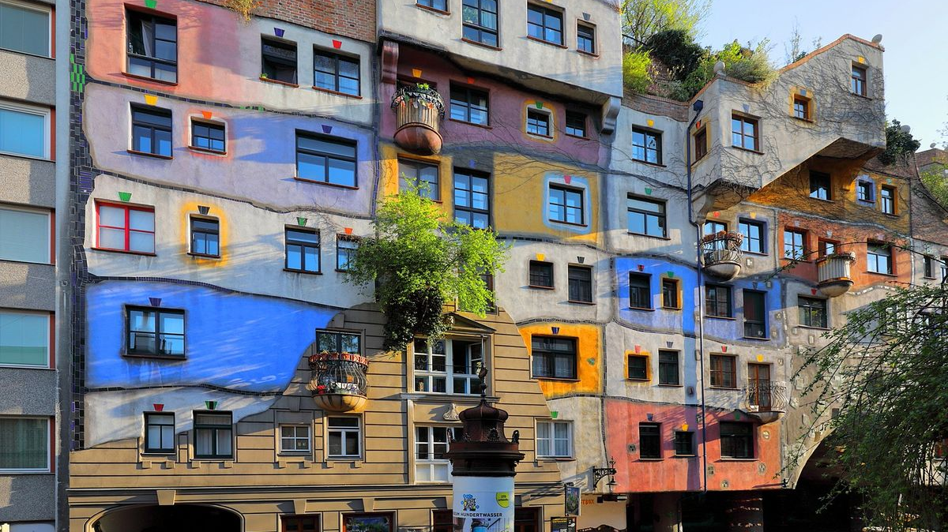
Friedensreich Hundertwasser
Atena Kozbašić, 7.b

Slide 2
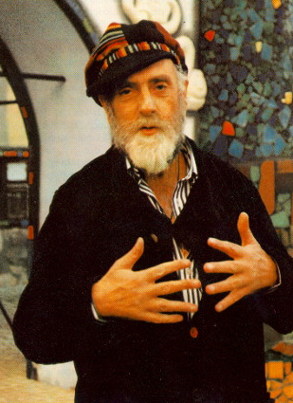
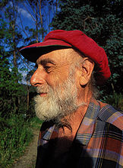
Über ihn
15. December 1928 geboren
19. Februar 2000 gestorben
Gebäude
Bilder

Slide 3
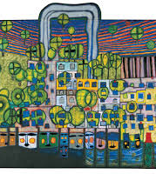
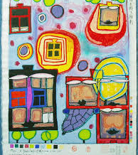
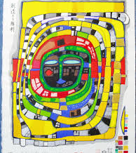
Einige seiner Bilder
Der Weg Zu Dir
Recht Zu Schaffen
Fenster Rechst
Die Dritte Haut

Slide 4
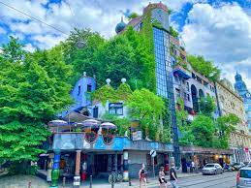
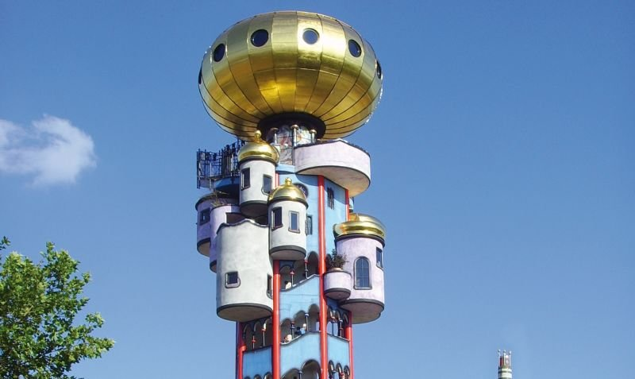
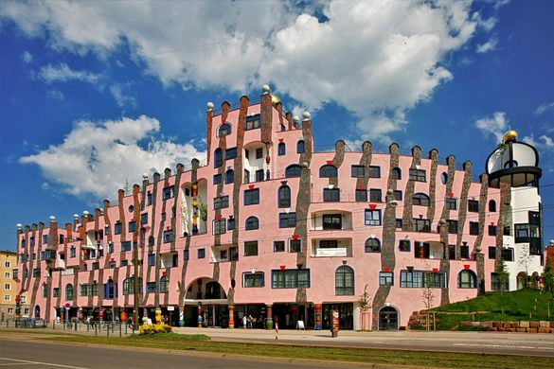
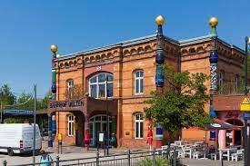
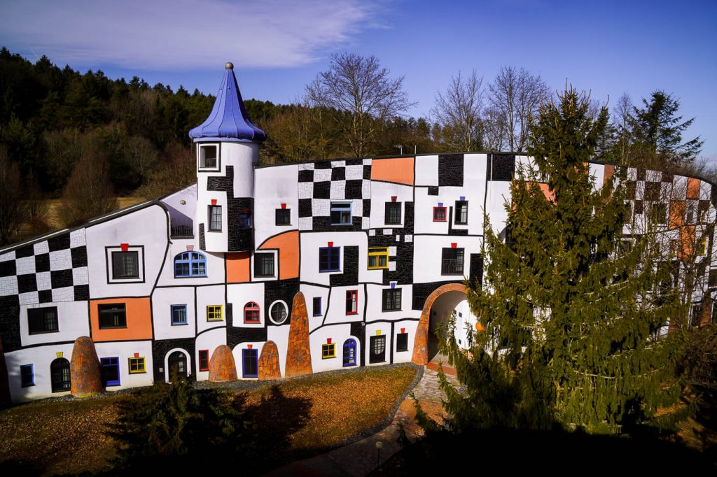
Einige seiner Gebäude
Hundertwasser Haus
Brauerei zum Kuchlbauer
Hundertwasser Grün Citadel, Magdeburg
Uelzen
Rogner Bad Blumau

Slide 5
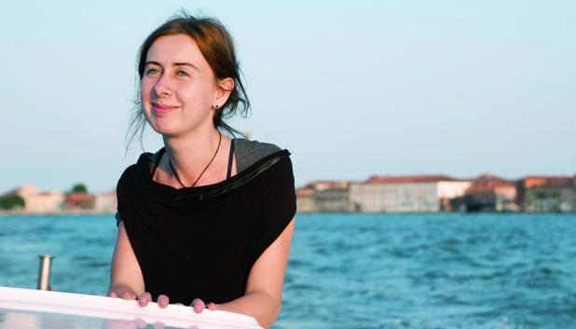
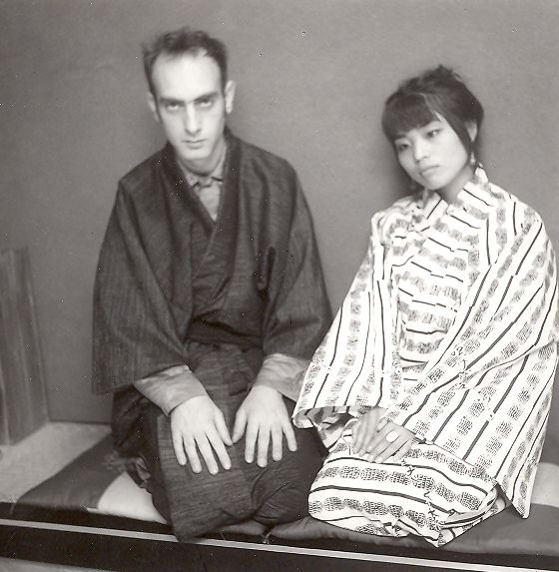
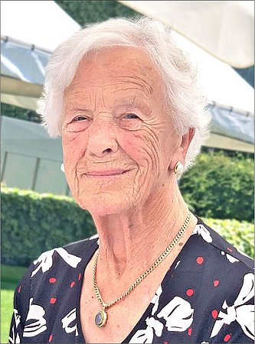
Seine Familie
Tochter
Heidi Trimmel
Zwei Frauen
Yuko Ikewada
Herta Leitner

Slide 6
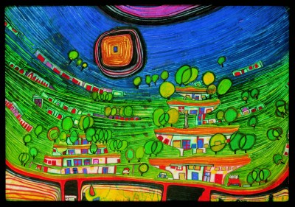
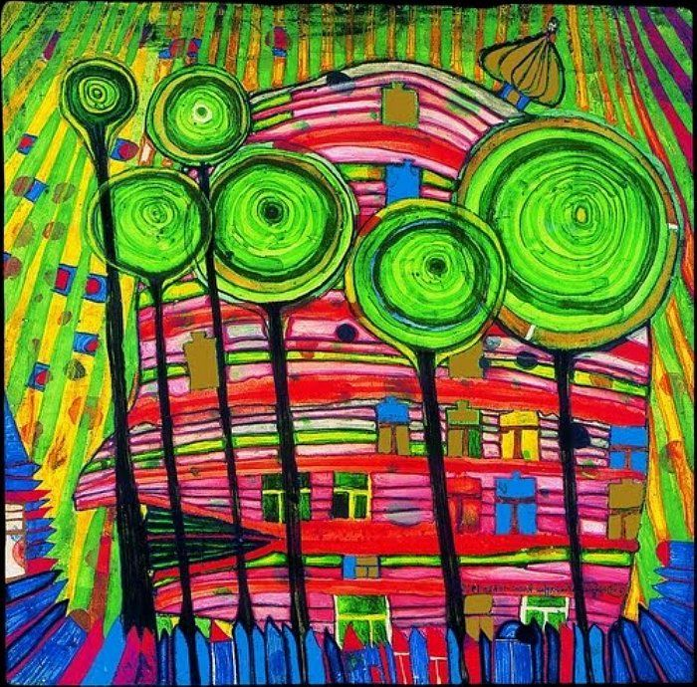
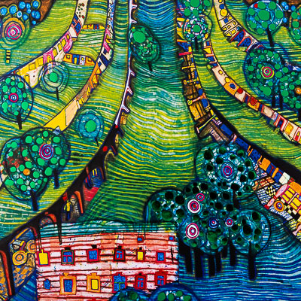
Interessensbereiche
Die bekanntesten Gebäude
Die Hundertwasserhaus, Wien
Helen Farben
Zeitalter der modernen Kunst
Wasserfarben
Seine Technik - Litograph
Silk Schirm

Slide 7
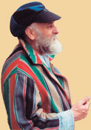
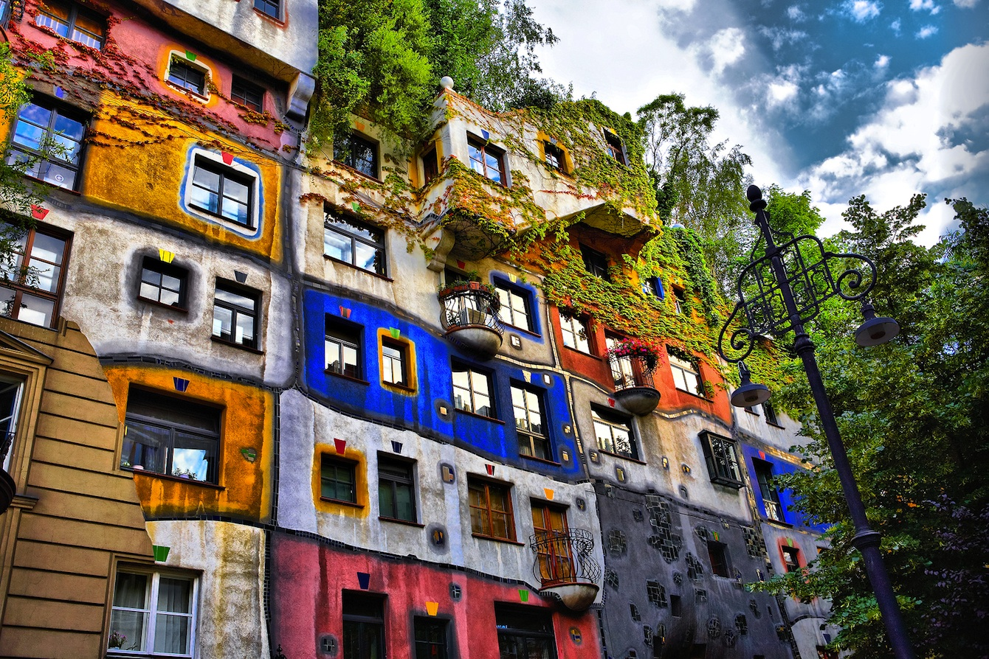

Slide 8
Quellen
Wikipedia
Biografien über Hundertwasser
https://de.wikipedia.org/wiki/Friedensreich_Hundertwasser
https://www.hundertwasser-village.com/en/hundertwasser/biography/

Slide 9
Danke für Ihre Aufmerksamkeit!

